Slide 1
OKM 제조공정
전력 피크 예측
제6회 K-인공지능 제조데이터 분석 경진대회
다음 1시간 전력을 예측하고, 177 kW 피크를 확률로 미리 경보합니다
팀 LXAXMakers · 이한솔 · 김경제 · 김정현
2026. 10
Notes:
안녕하세요, 팀 LXAXMakers입니다. 저희는 OKM 공장의 2021년 시간별 제조 데이터로 다음 1시간 전력을 예측하고, 177 kW를 넘는 전력 피크를 확률로 미리 알려 주는 모델을 만들었습니다. 발표는 심사 기준 여섯 개 장 순서대로 진행하겠습니다.

Slide 2
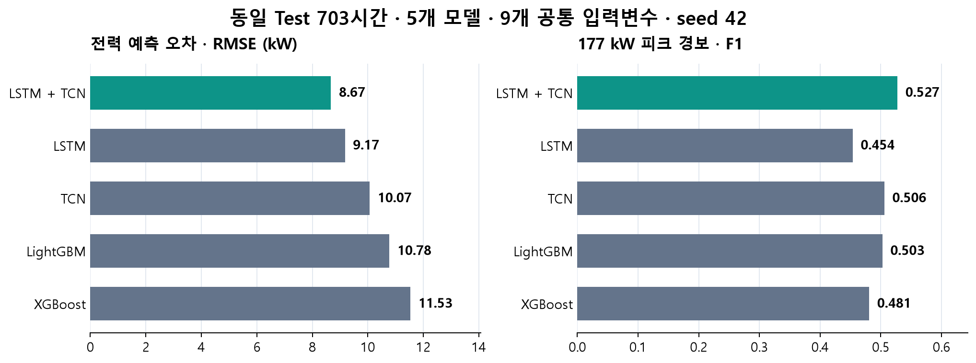
가중 앙상블이 오차·경보 모두 1위
한 장 요약
전력 예측 RMSE
R² · MAE
피크 재현율
피크 경보 F1
8.67 kW
0.975
98.0%
0.527
전주 같은 시각 기준선 12.40 대비 −30.0%
MAE 5.90 kW
피크 49시간 중 48시간 경보
기준선 0.366 · 0.412보다 높음
Test 2021-08-16 ~ 09-14 (셧다운 17시간 제외 703시간) · 9개 공통 입력 · seed 42 · 2
Notes:
한 장으로 요약하면, LSTM·TCN·가중 앙상블·XGBoost·LightGBM 다섯 후보를 같은 9개 입력, 같은 Test 703시간에서 비교했고 LSTM과 TCN을 섞은 가중 앙상블이 RMSE 8.67 kW, 피크 경보 F1 0.527로 둘 다 1위였습니다. 전주 같은 시각 값을 그대로 쓰는 기준선보다 RMSE를 30% 낮췄고, 피크 49시간 중 48시간을 미리 경보했습니다.

Slide 3
심사 기준 여섯 개 장 순서로 설명합니다
발표 순서
1장 · 15점
2장 · 40점
3장 · 15점
데이터 이해 및 진단
AI 예측모델 개발 및 성능평가
영향요인 및 오류분석
결측·시간 이상 정제, 조업 리듬, 검증 설계
기준선, 탐색, 앙상블, 동일 Test 비교
변수 영향, 생산×시간, 미탐지·오경보
4장 · 10점
5장 · 10점
6장 · 10점
현장 활용방안
창의성 및 차별성
코드 구성 및 재현성
3σ 관리한계, 관제 대시보드, 조치 순서
장·단기 결합, 피크 맞춤 선택, 확률 경보
파일 구성, 명령 한 줄 재생성
배점: 경진대회 결과보고서 심사 기준 · 3
Notes:
발표는 결과보고서의 심사 기준 여섯 개 장 순서를 그대로 따릅니다. 배점이 가장 큰 2장 AI 예측모델에 가장 많은 시간을 쓰겠습니다.

Slide 4
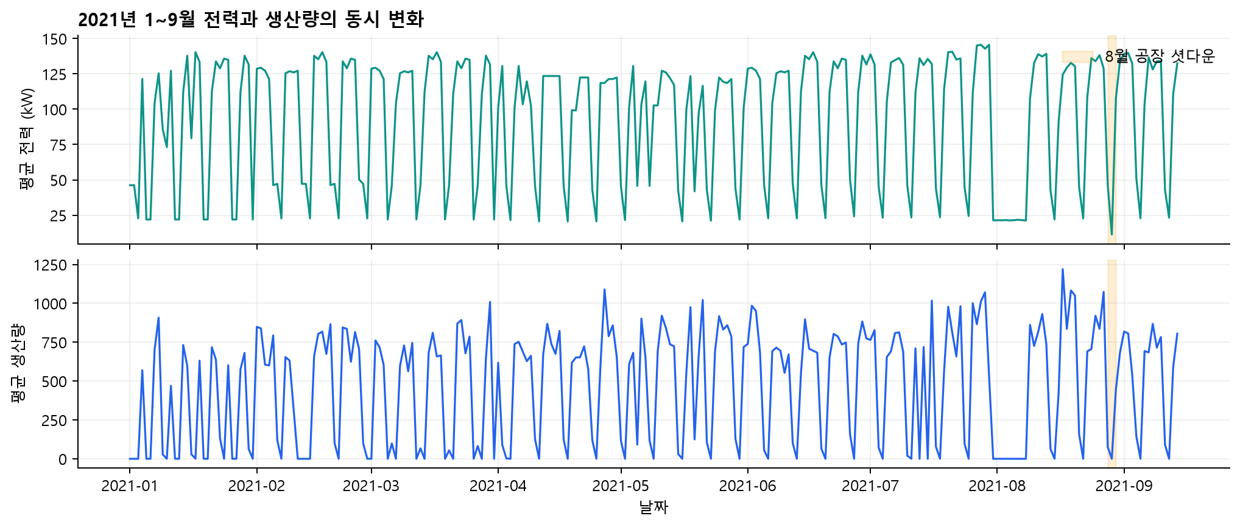
2021년 1~9월, 6,168시간의 공장 전체 기록
1. 데이터 이해 및 진단 · 15점
예측 목표
다음 1시간 전력 (kW)
15·30·45·60분 네 계측의 실수 평균
관측 단위
공장 전체 · 1시간
생산량, 기상, 인력, 전력을 시간 키로 연결
생산량이 낮은 날에도 전력이 이어지는 구간과 8월 말 셧다운을 구분해 해석했습니다.
그림 1. 일별 평균 전력과 생산량의 동시 변화 · 4
Notes:
데이터는 공장 전체의 시간별 기록입니다. 2021년 1월 1일부터 9월 14일까지 6,168시간에 생산량, 기상, 인력, 그리고 15분 단위 네 번의 전력 계측이 있습니다. 네 계측의 평균을 다음 시간의 예측 목표로 정했습니다. 그림을 보면 평일과 주말이 뚜렷하게 반복되고, 8월 말에는 공장이 멈춘 셧다운 구간이 있습니다.

Slide 5
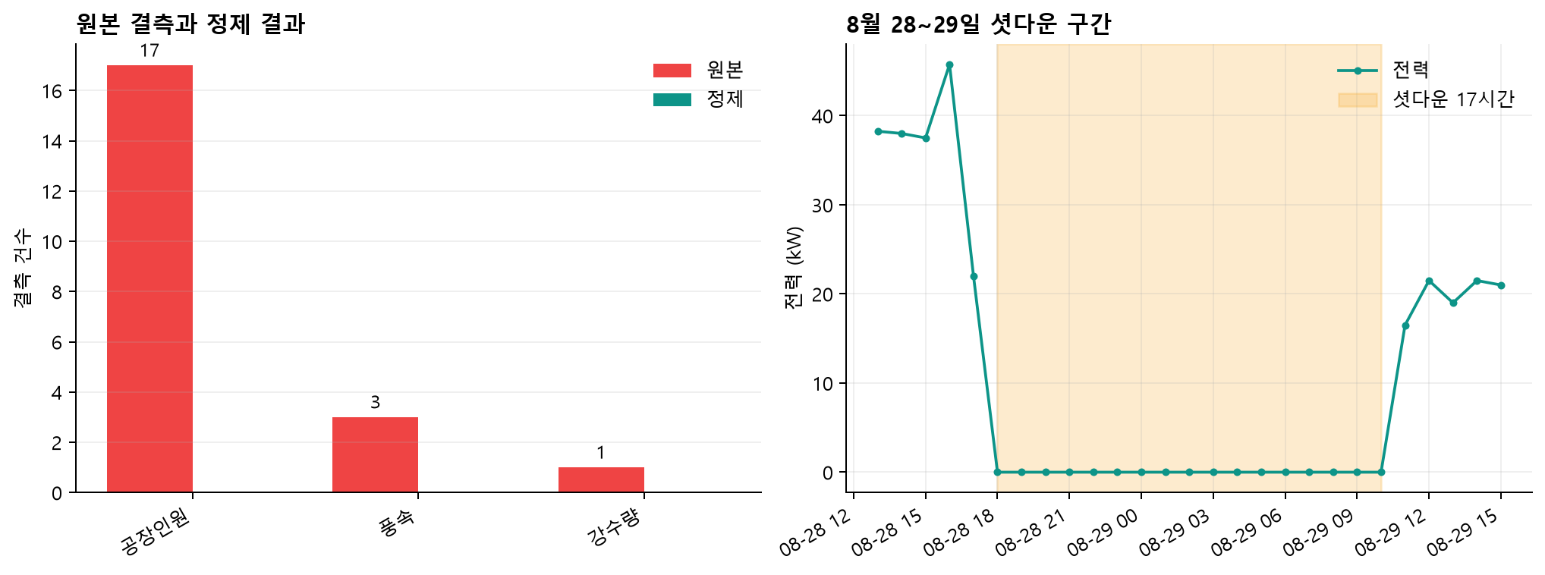
결측·시간 이상 복원, 셧다운 별도 표시
1. 데이터 이해 및 진단 · 정제
진단 | 처리
공장인원 결측 17건 | 0으로 채움
풍속 3건 · 강수량 1건 | 시간 순서 선형보간
시간 표기 이상 48건 | 날짜·요일 연속성으로 복원, 복원 여부 기록
중복 행·시각 | 0건
전력 목표 | 네 계측값으로 실수 평균 재계산
셧다운 | 17시간 별도 표시
셧다운을 뺀 무생산 2,640시간의 평균 전력은 46.4 kW. 생산 중단과 공장 셧다운은 전력 상태가 다릅니다.
원본 6,168행·18열 → 정제 6,168행·22열, 결측 0건 · 그림 2 · 5
Notes:
원본 6,168행 18열에서 공장인원 17건, 풍속 3건, 강수량 1건의 결측과 시간 표기가 잘못된 48건을 찾았습니다. 중복은 없었습니다. 공장인원 결측은 0으로, 풍속과 강수량은 시간 순서대로 선형보간했고, 시간 표기는 날짜와 요일 흐름에 맞춰 복원하면서 복원 여부를 따로 기록했습니다. 8월 28일부터 29일까지 공장이 멈춘 17시간은 셧다운으로 표시했습니다. 정제 후 22열, 결측은 0건입니다. 생산이 없는 시간에도 평균 46 kW를 쓰기 때문에, 단순한 생산 중단과 셧다운은 다르게 봐야 합니다.

Slide 6
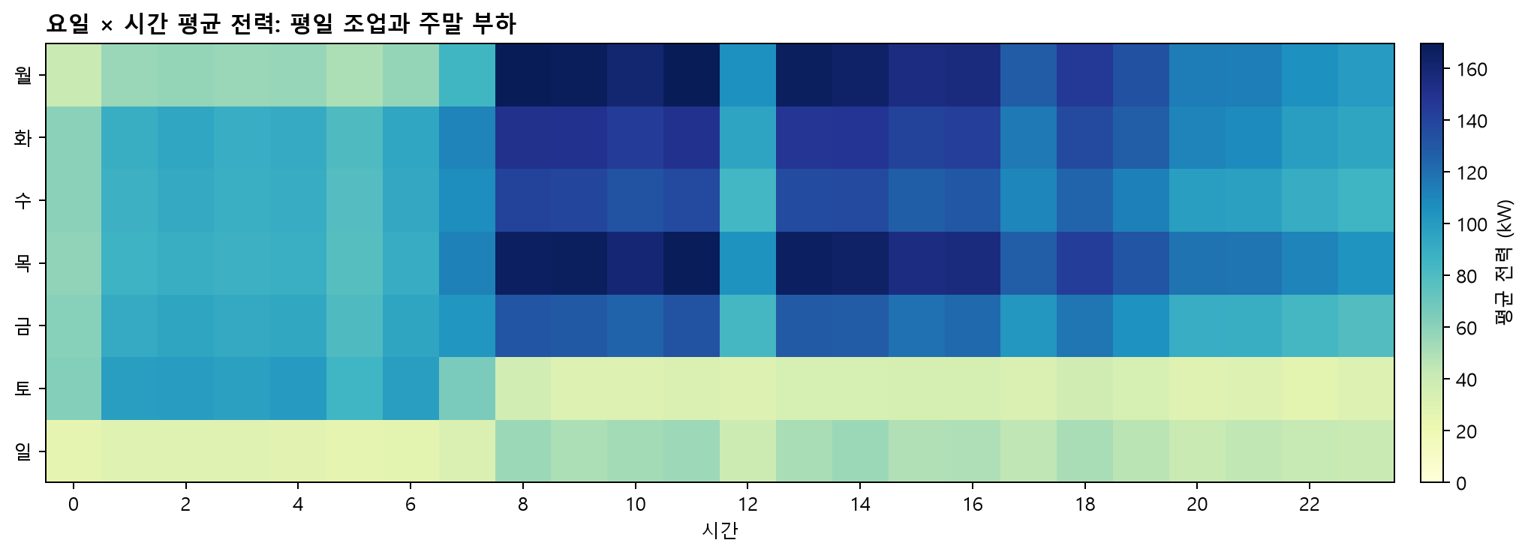
평일 낮 고부하, 12시 점심에 떨어지는 리듬
1. 데이터 이해 및 진단 · 조업 리듬
평일 11시 → 12시
151.7 → 94.4
kW, 점심시간 하락
전력 시차 상관
0.901 · 0.740
1시간 전 · 168시간 전
짧은 연속성과 주간 반복성이 모두 강해서 입력 길이를 24~168시간으로 비교하는 근거가 되었습니다.
그림 3. 요일·시간별 평균 전력 열지도 · 6
Notes:
요일과 시간별 평균 전력을 열지도로 그리면 공장의 조업 리듬이 보입니다. 평일 아침 8시부터 오후까지 전력이 높고, 12시 점심에는 151.7 kW에서 94.4 kW로 뚝 떨어집니다. 주말은 하루 종일 낮습니다. 전력은 1시간 전 값과 0.901, 일주일 전 같은 시각과 0.740의 상관을 보여서, 모델이 과거 몇 시간을 볼지 24시간부터 168시간까지 비교하게 된 근거가 됐습니다.

Slide 7
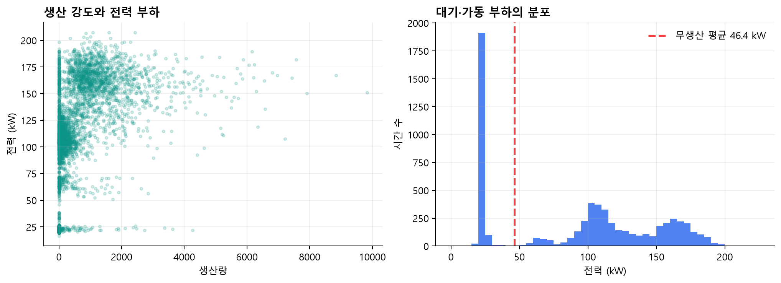
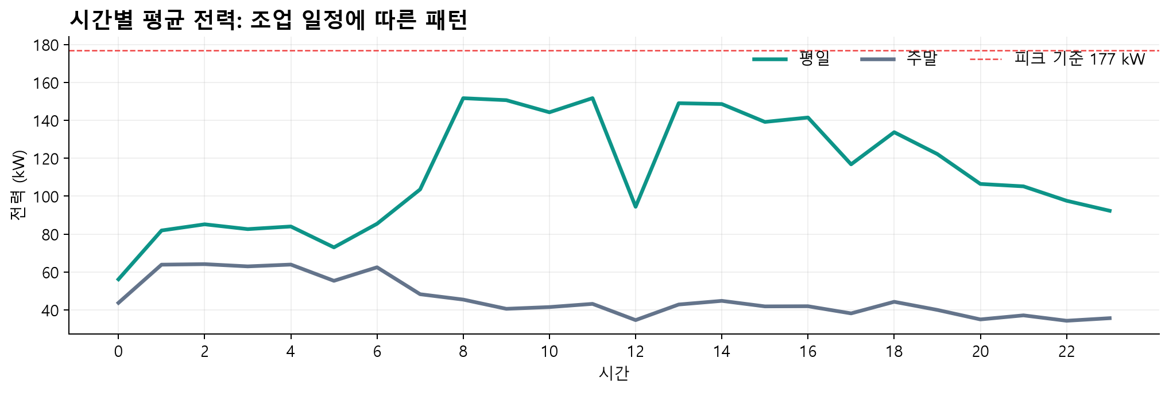
무생산 대기 부하와 평일 조업 부하를 구분
1. 데이터 이해 및 진단 · 부하 상태
그림 5. 평일과 주말의 시간별 패턴
그림 4. 생산량과 부하 분포
평일 평균도 177 kW 아래라서, 피크는 평소보다 부하가 몰린 드문 시간입니다.
생산이 없어도 대기 부하가 있고, 생산량이 많을수록 고부하 구간이 늘어납니다.
점선: 피크 기준 177 kW · 7
Notes:
왼쪽은 생산량과 전력의 관계입니다. 생산이 없어도 대기 부하가 있고, 생산량이 많을 때 고부하가 나타납니다. 오른쪽은 평일과 주말의 시간별 평균인데, 평일 평균조차 177 kW 피크 기준보다 낮습니다. 즉 피크는 평소보다 부하가 몰린 드문 순간이고, 이것을 미리 잡는 것이 과제입니다.

Slide 8
9개 공통 입력, 피크는 703시간 중 49시간
1. 데이터 이해 및 진단 · 입력과 피크
과거 전력
생산량
피크 기준
전력_평균_실수
설비 부하의 연속성
생산량
작업 강도
177 kW
Test 이전 기간 전력의 상위 5%로 고정
기상 4종
조업 일정 3종
49 / 703
기온 · 풍속 · 습도 · 강수량
외부 조건
시간_sin · 시간_cos · 주말여부
날짜·시간에서 같은 규칙으로 생성
Test 피크 7.0%, 드문 사례
피크가 드물어서 전체 전력 오차(RMSE)와 함께 피크 F1 · 재현율 · 오경보를 따로 평가했습니다.
다섯 모델 모두 같은 변수 정의와 같은 시각 경계를 사용 · 8
Notes:
다섯 모델 모두 같은 9개 입력을 씁니다. 과거 전력, 생산량, 기상 네 가지, 그리고 날짜와 시간에서 만든 시간_sin, 시간_cos, 주말여부입니다. 피크는 Test 이전 기간 전력의 상위 5%인 177 kW 이상으로 고정했습니다. 평가 구간 703시간 중 피크는 49시간, 7%밖에 안 되기 때문에 평균 오차만 보지 않고 피크를 얼마나 잡았는지, 오경보가 얼마나 되는지를 따로 평가했습니다.

Slide 9
시간 순서를 지킨 확장형 3-fold와 고정 Test
1. 데이터 이해 및 진단 · 검증 설계
fold 1
학습 1/1~5/1
fold 2
학습 1/1~6/1
fold 3
학습 1/1~7/1
최종 Test
학습 1/1~8/1
■ 조기 종료 판단 14일
■ 검증 5/16~6/15 · 6/16~7/15 · 7/16~8/15
■ Test 8/16~9/14
설정 선택은 검증 3개 fold의 평균으로
Test는 탐색과 분리해 마지막에 한 번 평가
셧다운 17시간은 평가에서 빼서 Test 703시간
셧다운 2021-08-28 18시 ~ 08-29 10시 · seed 42 공통 · 9
Notes:
시계열이라 데이터를 무작위로 섞지 않았습니다. 검증 기간 세 개를 한 달씩 뒤로 옮기면서, 각 검증 직전까지의 데이터로만 학습하는 확장형 fold입니다. 검증 직전 14일은 학습을 언제 멈출지 판단하는 데만 썼습니다. 최종 Test는 8월 16일부터 9월 14일로 고정해 설정을 고르는 과정과 완전히 분리했고, 그 안의 공장 셧다운 17시간은 예측 대상에서 빼서 703시간으로 평가했습니다.

Slide 10
기준선을 세우고 같은 규칙으로 골랐다
2. AI 예측모델 개발 및 성능평가 · 40점
학습 없는 기준선 (Test 703시간)
공통 선택 규칙
기준선 | RMSE | MAE | F1
전주 같은 시각 | 12.40 | 8.26 | 0.366
직전 시간 | 25.74 | 16.00 | 0.412
1
seed 42, 시간순 fold 3개 공통 적용
2
검증 RMSE 평균 최솟값의 2% 이내 후보만 남김
기준선도 검증 잔차로 피크 확률을 만들고, 검증에서 고른 경보 기준으로 같은 방식으로 평가했습니다.
3
그중 피크 시각 MAE 최저를 채택 (동률이면 RMSE)
4
경보 확률 기준값도 검증 F1 최대로 결정
F1: 177 kW 피크 경보 기준 · 10
Notes:
2장 예측모델입니다. 먼저 학습 없이 값을 그대로 가져다 쓰는 기준선 두 개를 세웠습니다. 전주 같은 시각 값을 쓰면 RMSE 12.40 kW, F1 0.366이고, 직전 시간 값을 쓰면 RMSE 25.74 kW, F1 0.412입니다. 기준선도 모델과 똑같이 확률로 바꿔 경보했기 때문에 공정하게 비교할 수 있습니다. 모델 설정은 다섯 모델 모두 같은 규칙으로 골랐습니다. 검증 RMSE가 최저에서 2% 이내인 후보 중, 피크 시각 오차가 가장 작은 것을 고릅니다. 평균만 좋은 모델이 아니라 피크를 잘 맞히는 모델을 고르기 위해서입니다.

Slide 11

LSTM·TCN은 4단계 순차 탐색으로 좁혔다
2. AI 예측모델 · LSTM·TCN 탐색
① 입력 길이 24·48·72·168시간
② 구조
③ 학습률·dropout
④ 배치 16·32·64
항목 | LSTM | TCN
구조 후보 | 유닛 32·64·128 / 층 1·2 | 필터 32·64·128 / 커널 2·3·5 / 팽창 auto·auto+1
탐색 규모 | 22개 고유 후보 · 66개 fold | 34개 고유 후보 · 102개 fold
단계별 RMSE | 12.90 → 12.33 → 12.19 → 12.20 | 11.27 → 10.93 → 10.58 → 10.58
최종 선택 | 168시간 · 128유닛 · 2층 · lr 0.001 · dropout 0.3 · batch 16 | 24시간 · 128필터 · 커널 2 · auto+1 · lr 0.001 · dropout 0.3 · batch 32
검증 성능 | RMSE 12.20 · 피크 MAE 15.64 | RMSE 10.58 · 피크 MAE 13.75
학습률 0.0001·0.0003·0.001 · dropout 0·0.1·0.2·0.3 · 단위 kW · 표 1·표 2 · 11
Notes:
딥러닝 두 모델은 후보 조합이 너무 많아서 네 단계로 나눠 차례로 좁혔습니다. 먼저 과거 몇 시간을 볼지 정하고, 그다음 구조, 학습률과 dropout, 마지막으로 배치 크기를 골랐습니다. LSTM은 22개 후보, TCN은 34개 후보를 fold 세 개씩 평가했습니다. LSTM은 168시간, 즉 일주일을 보는 설정이, TCN은 24시간을 보는 설정이 뽑혔습니다. LSTM 마지막 단계에서 RMSE가 0.01 올라간 것은 2% 범위 안에서 피크 오차가 더 작은 배치 16을 골랐기 때문입니다.

Slide 12
XGBoost·LightGBM은 108개 조합을 모두 평가했다
2. AI 예측모델 · 트리 모델 탐색
항목 | XGBoost | LightGBM
탐색 범위 | max_depth 3·5·7 / min_child_weight 1·5 | num_leaves 7·15·31 / min_child_samples 20·50
공통 범위 | 학습률 0.01·0.05·0.1 / 트리 200·500·1000 / colsample 0.8·1.0 | 학습률 0.01·0.05·0.1 / 트리 200·500·1000 / colsample 0.8·1.0
탐색 규모 | 108개 조합 × 3 fold = 324개 결과 | 108개 조합 × 3 fold = 324개 결과
최저 검증 RMSE | 13.89 → 2% 이내 8개 후보 | 12.83 → 2% 이내 13개 후보
최종 선택 | 28번: depth 3 · lr 0.1 · 트리 200 · min_child 5 · colsample 1.0 | 55번: leaves 15 · lr 0.05 · 트리 500 · min_child 50 · colsample 0.8
검증 성능 | RMSE 14.10 · 피크 MAE 16.81 | RMSE 13.04 · 피크 MAE 18.49
최저 RMSE 후보가 아니라 2% 범위 안에서 피크 MAE가 가장 낮은 후보를 골랐습니다. 신경망과 같은 규칙입니다.
단위 kW · 표 3·표 4 · 12
Notes:
트리 모델 두 개는 학습이 빨라서 108개 조합을 하나도 빼지 않고 fold 세 개씩, 모두 324번 평가했습니다. XGBoost는 최저 RMSE가 13.89였고 그 2% 안에 8개 후보가 남았는데, 그중 피크 오차가 가장 작은 28번을 골랐습니다. LightGBM은 최저 12.83, 13개 후보 중 55번을 골랐습니다. 딥러닝과 똑같은 선택 규칙을 쓴 것이 핵심입니다.

Slide 13
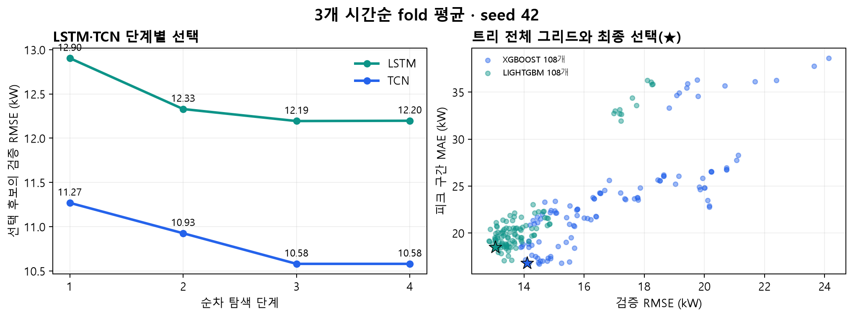
단계별로 오차를 줄이고 피크 오차도 함께 봤다
2. AI 예측모델 · 탐색 결과 한눈에
그림 6. 신경망 단계별 탐색과 트리 전체 조합의 검증 결과 · 3개 시간순 fold 평균 · seed 42 · 13
Notes:
왼쪽 그래프는 딥러닝 탐색 단계마다 검증 RMSE가 어떻게 줄었는지 보여 줍니다. TCN이 처음부터 LSTM보다 낮았습니다. 오른쪽은 트리 모델 216개 조합 전체를 가로축 RMSE, 세로축 피크 오차로 찍은 것인데, 별표가 최종 선택입니다. 왼쪽 아래 모서리, 즉 두 오차가 모두 작은 곳에서 골랐다는 것을 확인할 수 있습니다.

Slide 14

장·단기 모델을 섞고 피크 확률로 경보
2. AI 예측모델 · 앙상블과 확률 경보
LSTM · 168시간
장기 패턴 · 가중치 0.444
피크 확률 → 경보
가중 앙상블
P = 1 − Φ((177 − ŷ) / σ)
다음 1시간 예측 ŷ (kW)
가중치 = 1 / 검증 MSE
σ = 10.43 kW (검증 잔차)
P ≥ 0.20 이면 경보
TCN · 24시간
단기 변화 · 가중치 0.556
10.50 kW
0.663
0.20
앙상블 검증 RMSE
검증 경보 F1
경보 기준 (검증 F1 최대)
Φ: 표준정규 누적분포 · σ와 경보 기준은 검증 구간에서만 계산, Test 정보 미사용 · 14
Notes:
최종 모델은 일주일을 보는 LSTM과 하루를 보는 TCN을 섞은 가중 앙상블입니다. 가중치는 검증 오차가 작을수록 크게, 검증 MSE의 역수로 정해서 LSTM 0.444, TCN 0.556이 됐습니다. 예측값은 그대로 쓰지 않고 피크 확률로 바꿉니다. 검증에서 오차의 표준편차가 10.43 kW였으니, 예측이 177에 얼마나 가까운지로 177을 넘을 확률을 계산합니다. 이 확률이 0.20 이상이면 경보를 냅니다. 0.20도 검증에서 F1이 가장 높은 값으로 고른 것입니다.

Slide 15
Test 703시간, 앙상블이 RMSE·F1 1위
2. AI 예측모델 · 최종 Test 비교
모델 | RMSE | MAE | 피크 F1 | 재현율 | 미탐지 | 오경보
기준선: 직전 시간 | 25.74 | 16.00 | 0.412 | 57.1% | 21 | 59
기준선: 전주 같은 시각 | 12.40 | 8.26 | 0.366 | 71.4% | 14 | 107
XGBoost | 11.53 | 7.07 | 0.481 | 89.8% | 5 | 90
LightGBM | 10.78 | 6.39 | 0.503 | 95.9% | 2 | 91
LSTM | 9.17 | 6.46 | 0.454 | 100.0% | 0 | 118
TCN | 10.07 | 6.57 | 0.506 | 87.8% | 6 | 78
가중 앙상블 (최종) | 8.67 | 5.90 | 0.527 | 98.0% | 1 | 85
앙상블: R² 0.975 · 정밀도 36.1% · 전주 같은 시각 기준선 대비 RMSE −30.0%
Test 2021-08-16 ~ 09-14 · 피크 49시간 · RMSE·MAE 단위 kW · seed 42 · 표 5 · 15
Notes:
같은 Test 703시간에서 다섯 모델과 기준선 두 개를 비교한 표입니다. 회색 두 줄이 학습 없는 기준선이고, 다섯 모델 모두 RMSE에서 기준선을 이겼습니다. LSTM은 피크를 하나도 놓치지 않았지만 오경보가 118건으로 가장 많고, TCN은 오경보는 적지만 6건을 놓쳤습니다. 둘을 섞은 앙상블은 1건만 놓치고 오경보 85건으로 균형을 맞췄고, RMSE 8.67과 F1 0.527로 둘 다 1위입니다. 그래서 최종 모델로 정했습니다.

Slide 16
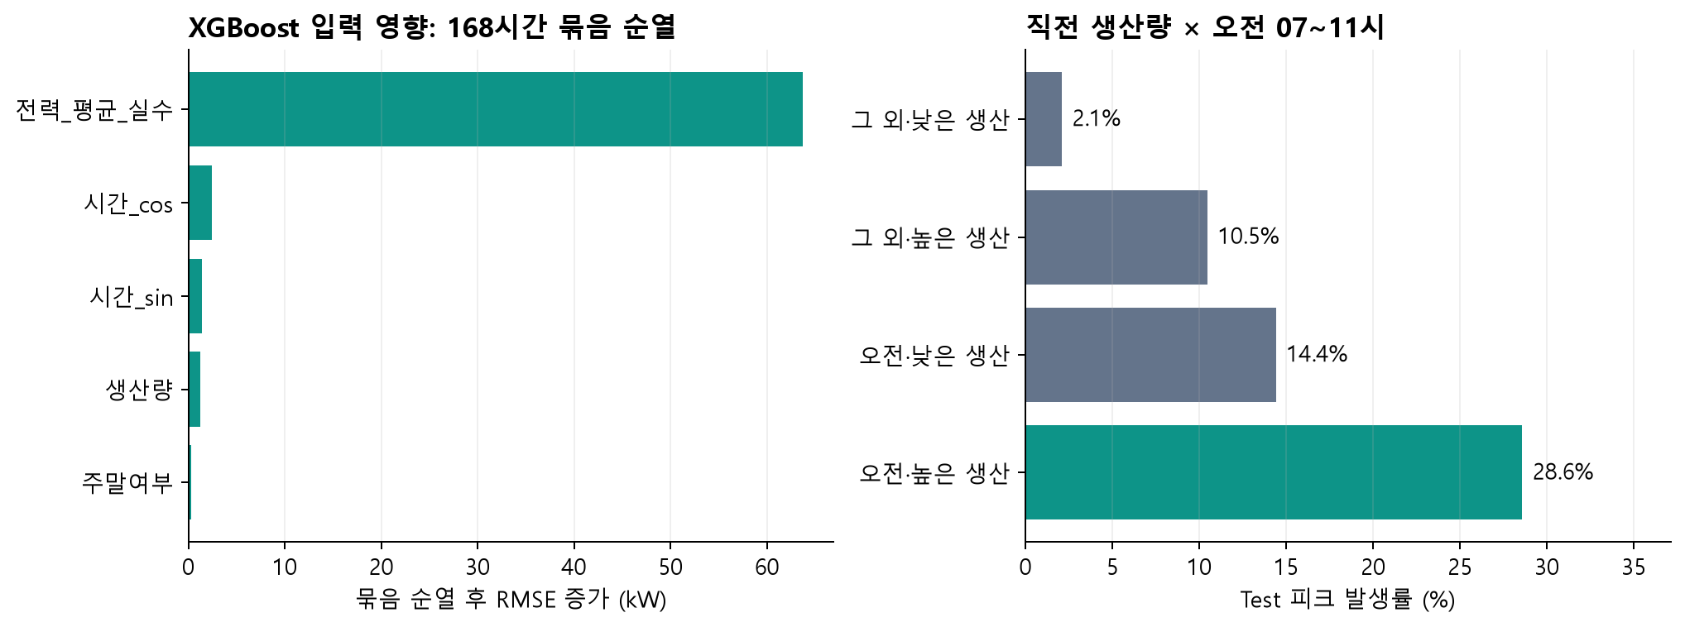
과거 전력이 가장 강한 단서, 다음은 시간 주기
3. 영향요인 및 오류분석 · 15점
과거 전력을 섞으면
+63.75 · +62.57
시간_cos
+2.48 · +2.98
생산량 (XGBoost)
+1.23
공정의 연속 부하가 가장 강한 예측 단서이고, 시간 주기와 생산 강도를 함께 봐야 피크 대응이 정교해집니다.
각 변수의 과거 168시간 묶음을 5번 섞었을 때 Test RMSE 증가(kW), XGBoost · LightGBM 순 · 그림 8 · 16
Notes:
3장 영향요인 분석입니다. 저장된 트리 모델에서 변수 하나의 과거 168시간을 통째로 다섯 번 섞어, 오차가 얼마나 커지는지 쟀습니다. 과거 전력을 섞으면 RMSE가 60 kW 넘게 늘어서 압도적으로 중요했습니다. 그다음이 시간_cos, 즉 하루 중 어느 시간인지이고, 생산량이 뒤따릅니다. 공장의 부하가 이어지는 성질이 가장 강한 단서이고, 시간대와 생산 강도를 함께 봐야 피크를 정확하게 잡을 수 있다는 뜻입니다.

Slide 17
오전 조업 + 높은 생산이면 피크율 28.6%
3. 영향요인 및 오류분석 · 생산 × 조업 시간
그 외 시간
오전 07~11시
직전 생산
1,000 이하
직전 생산
1,000 초과
2.1%
14.4%
두 조건이 겹치면 피크 발생률이 약 14배로 뜁니다.
9 / 433시간
오전·낮은 생산
이 조합을 조업 계획 확인의 우선순위로 삼습니다. 교차 집계는 연관성이므로, 실제 조치는 작업 계획과 설비 상태를 확인한 뒤 정합니다.
10.5%
28.6%
그 외·높은 생산
12 / 42시간
Test 703시간 피크 발생률 · 그림 8 오른쪽 · 17
Notes:
생산량과 시간대를 따로 보지 않고 겹쳐 보면 더 분명해집니다. 직전 시간 생산량이 1,000 이하이고 오전 조업 시간이 아닐 때는 피크가 433시간 중 9시간, 2.1%뿐입니다. 반대로 생산량이 1,000을 넘고 오전 7시에서 11시 사이이면 42시간 중 12시간, 28.6%가 피크였습니다. 약 14배 차이입니다. 이 조합을 현장에서 먼저 확인할 시각으로 삼았습니다. 다만 이건 함께 나타난다는 연관성이라, 실제 조치는 작업 계획과 설비 상태를 확인하고 정합니다.

Slide 18
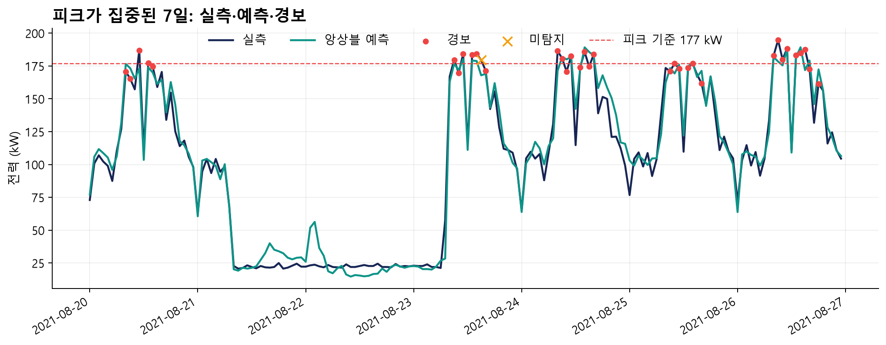
피크 49시간 중 48시간을 미리 경보
3. 영향요인 및 오류분석 · 미탐지
미탐지 시각
실측 / 예측
피크 확률
직전 생산량
8/23 (월) 15시
179.5 / 167.9 kW
0.192 < 기준 0.20
4,563
그림 9. 피크 집중 기간의 실측·예측·경보 (2021-08-20 ~ 08-27) · 18
Notes:
피크가 몰린 8월 20일부터 27일까지를 확대한 그림입니다. 빨간 점이 경보, 노란 X가 놓친 시간입니다. Test 전체 피크 49시간 중 48시간을 경보했고, 놓친 것은 8월 23일 오후 3시 한 번입니다. 실측 179.5 kW를 167.9 kW로 예측해서 피크 확률이 0.192, 경보 기준 0.20에 아주 조금 못 미쳤습니다.

Slide 19
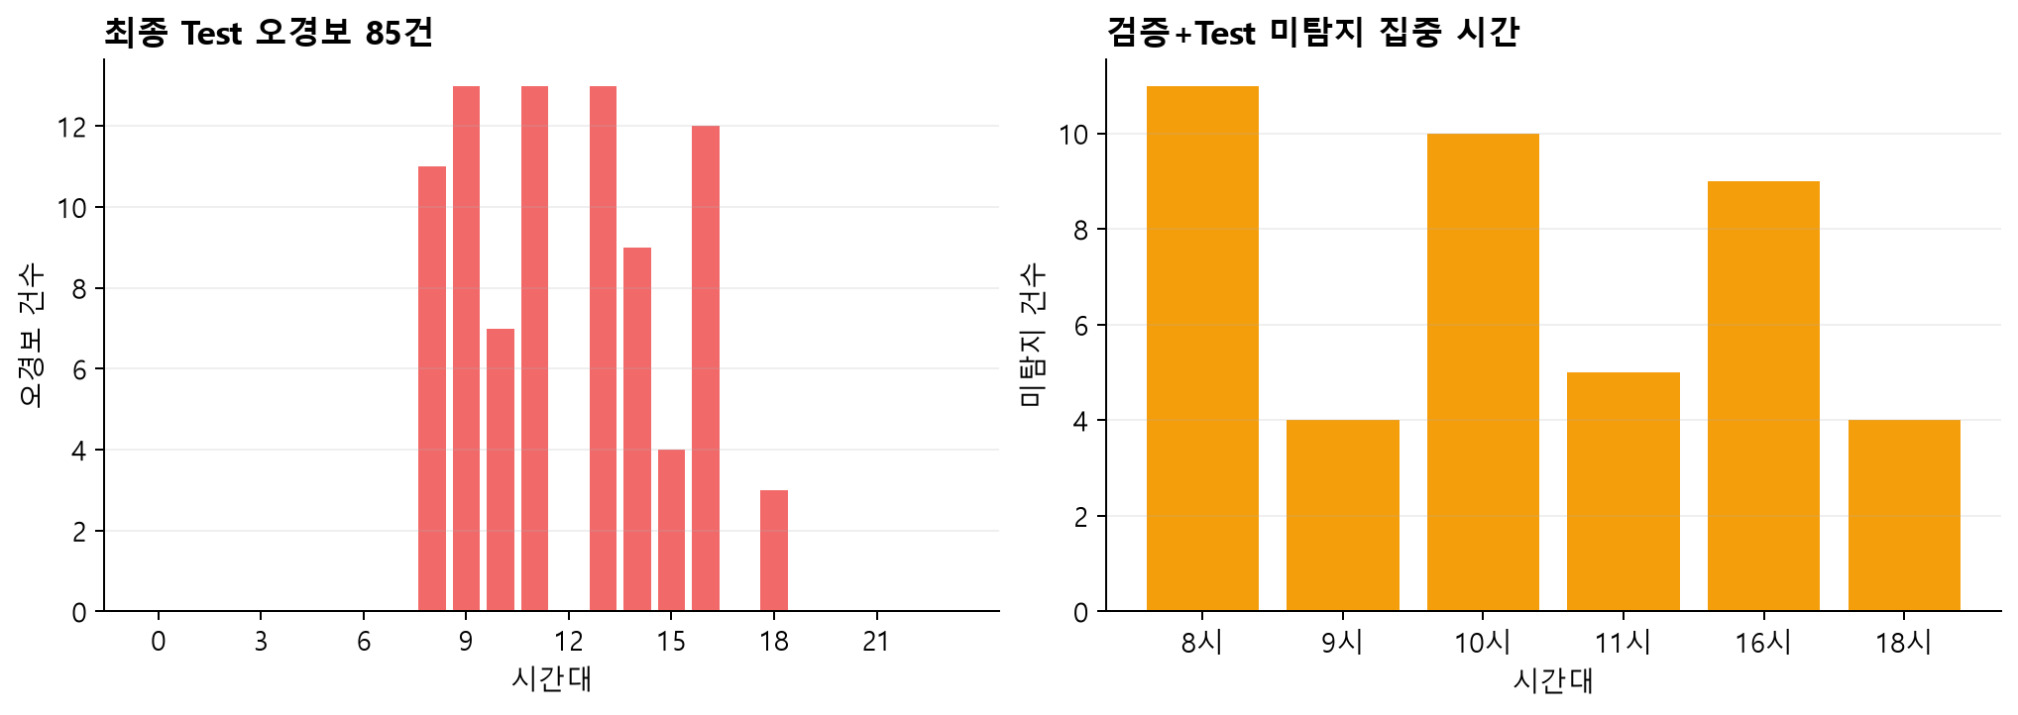
오경보·미탐지가 몰리는 시간대
3. 영향요인 및 오류분석 · 오경보와 미탐지 집중 시간
Test 오경보 85건
검증+Test 2,911시간 · 피크 225시간
09·11·13시 각 13건, 16시 12건 → 경보 뒤 최근 계측값과 생산계획을 함께 확인
미탐지 57건(08시 11 · 10시 10 · 16시 9), 오경보 151건(13시 29 · 09시 25) → 우선 모니터링 시간대
그림 10. 시간대별 오경보 및 미탐지 집중 구간 · 가중 앙상블 · 19
Notes:
오경보와 미탐지가 어느 시간에 몰리는지 봤습니다. Test 오경보 85건은 9시, 11시, 13시에 각각 13건, 16시에 12건으로 조업 시간에 몰려 있습니다. 검증과 Test를 합친 2,911시간에서 보면 미탐지는 아침 8시, 10시, 16시에, 오경보는 13시와 9시에 집중됩니다. 이 시간대를 우선 모니터링 대상으로 정했고, 4장의 현장 대응에 그대로 연결됩니다.

Slide 20
3σ 관리한계와 피크 확률로 이중 감시
4. 현장 활용방안 · 10점
신호 | 판단
실측 > UCL | 예상보다 큰 부하 급증
실측 < LCL | 설비 정지·계측 오류·생산계획 변경 점검
P(>177 kW) ≥ 0.20 | 한계 안이라도 수요 피크 경보 유지
연속 2회 이탈 | 단발 경보보다 높은 우선순위
시각 t의 관리한계
UCL = 예측(t) + 3σ
LCL = max(0, 예측(t) − 3σ)
σ = 10.43 kW (검증 잔차, Test 미사용)
관리폭 ±31.28 kW · 정상 오차의 약 99.7%
① 최근 계측값과 센서 상태 확인
② 당시 생산량·작업 지시 대조
③ 부하가 큰 작업의 시작 시점 분산
④ 품질·안전 영향 없는 비필수 설비 가동 조정
UCL 이탈 시 대응 순서 ①→④ · 20
Notes:
4장 현장 활용입니다. 예측값 위아래로 3σ, 즉 ±31 kW 정도의 관리한계를 그립니다. σ는 검증 구간 오차에서만 구해 고정했습니다. 실측이 위 한계를 넘으면 예상보다 큰 부하 급증, 아래 한계보다 낮으면 설비 정지나 계측 오류, 생산계획 변경을 의심합니다. 이것과 별도로, 한계 안에 있더라도 177 kW를 넘을 확률이 0.20 이상이면 수요 피크 경보를 냅니다. 공정 이상 감지와 최대수요 관리를 둘 다 하는 구조입니다. 위 한계를 벗어나면 계측 확인, 작업 지시 대조, 부하 분산, 비필수 설비 조정 순으로 대응합니다.

Slide 21
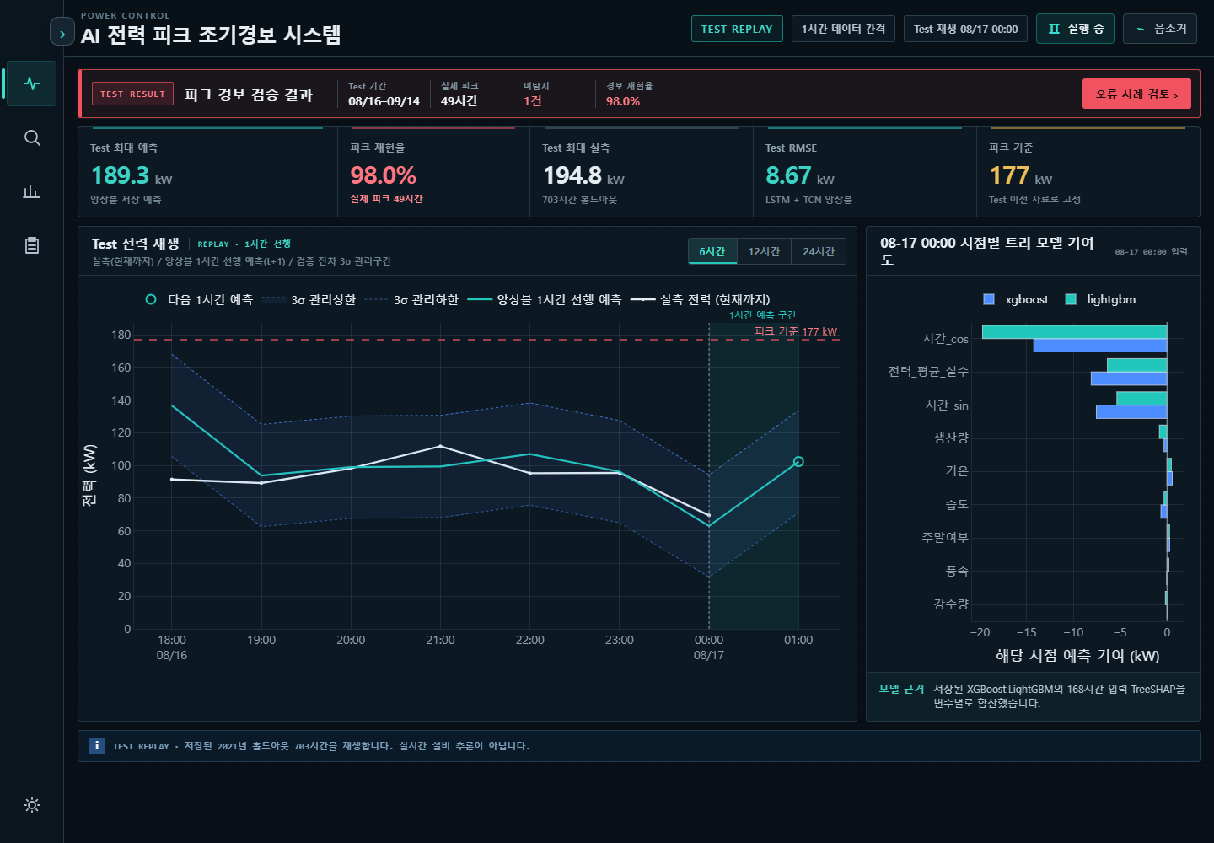
관제 화면은 다음 1시간을 미리 보여준다
4. 현장 활용방안 · 관제 화면
1시간씩 재생
저장된 Test 703시간을 재생하며 시각 t까지 실측, t+1의 앙상블 예측을 먼저 표시
6·12·24시간 보기
예측선, 3σ 관리상·하한, 177 kW 기준을 함께 읽고 다음 시간 점검 여부 판단
조치 등록
선택한 조치와 담당자를 목록에 남겨 사후 점검
그림 11. 1시간 선행 예측과 3σ 관리구간을 표시한 관제 화면 (Dash) · 21
Notes:
이 관리한계를 실제 화면으로 만들었습니다. 저장된 Test 703시간을 한 시간씩 재생하면서, 지금 시각까지는 실측을 보여 주고 다음 한 시간의 예측을 미리 보여 줍니다. 6시간, 12시간, 24시간 보기로 예측선과 관리한계, 177 kW 기준을 함께 보고 다음 시간에 점검이 필요한지 판단합니다. 조치를 하면 담당자와 함께 기록해 둘 수 있습니다.

Slide 22
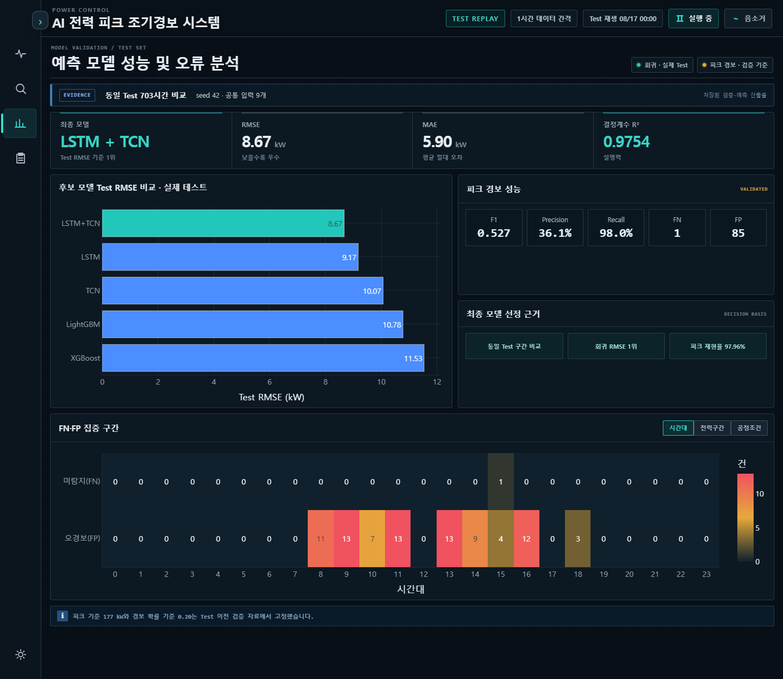
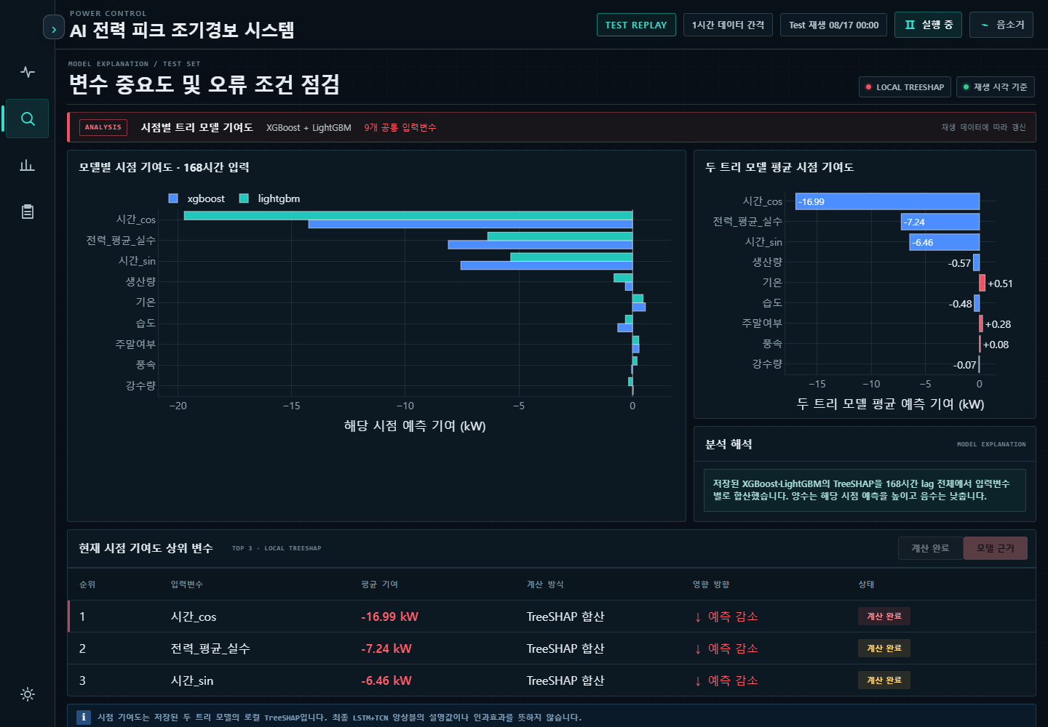
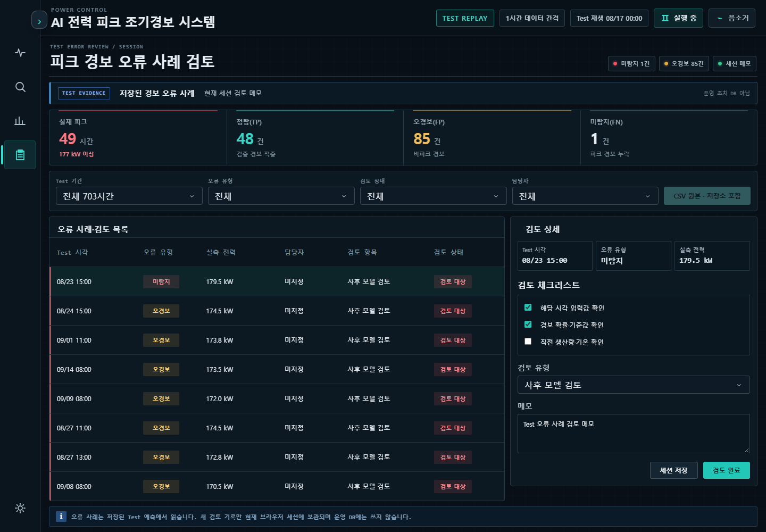
성능·원인·오류 사례를 화면 세 개로 점검
4. 현장 활용방안 · 점검 화면
모델 성능
변수 기여도
오류 사례 검토
같은 Test에서 다섯 후보 RMSE 비교, 앙상블의 F1·재현율·미탐지·오경보와 시간대별 오류
트리 모델 168시간 입력의 TreeSHAP을 변수별로 합산, 예측을 올리고 내린 방향과 상위 3개 변수
피크 49 · 정탐 48 · 미탐지 1 · 오경보 85 목록과 입력값·경보 기준·직전 생산량 체크리스트
그림 12·13·14 · Dash 대시보드 실제 화면 · 22
Notes:
관제 화면 말고도 점검 화면이 세 개 더 있습니다. 첫째, 모델 성능 화면은 다섯 후보의 오차와 최종 앙상블의 경보 성능, 시간대별 오류를 한 번에 보여 줍니다. 둘째, 변수 기여도 화면은 트리 모델에서 각 변수가 그 시각 예측을 올렸는지 내렸는지 보여 줍니다. 셋째, 오류 사례 검토 화면에서는 놓친 피크와 오경보를 목록으로 보고 체크리스트로 원인을 확인합니다.

Slide 23




언제 먼저 보고, 무엇으로 효과를 잴 것인가
4. 현장 활용방안 · 조치 우선순위
조치 우선순위
현장 실증 지표
오전 조업 시작 + 직전 생산량 1,000 초과 시각을 먼저 확인
피크 재현율
불필요 확인 건수
오경보가 잦은 09·11·13시는 예측값만 보지 않고 작업 계획·현장 계측과 함께 판단
생산 안전과 품질 조건을 만족하는 조정안만 작업자가 승인
작업 변경 횟수
실제 최대수요 전력 변화
평가 구간: 피크 49시간 중 48시간 포착, 기준선 대비 RMSE −30.0%
보고서 4.2 조치 우선순위와 운영 기록 · 23
Notes:
현장에서는 3장에서 찾은 조건을 우선순위로 씁니다. 오전 조업 시작에 생산량이 많은 시각을 먼저 보고, 오경보가 잦은 9시, 11시, 13시에는 예측만 믿지 않고 작업 계획과 현장 계측을 같이 봅니다. 최종 조정은 안전과 품질을 지키는 범위에서 작업자가 승인합니다. 실제로 도입하면 피크 재현율, 불필요한 확인 건수, 작업 변경 횟수, 실제 최대수요 전력 변화를 함께 관리해 효과를 확인하겠습니다.

Slide 24
제조공정과 희소 피크에 맞춘 네 가지 설계
5. 창의성 및 차별성 · 10점
01 장·단기 결합
02 공정 상태 구분
LSTM 168시간 + TCN 24시간을 검증 오차 역수로
셧다운·시간 복원 이력을 전처리에 남김
Test RMSE가 LSTM 단독보다 0.50 kW, TCN 단독보다 1.39 kW 낮음
공정 중단·재가동을 구분하고, 직전 생산량×오전 조업을 사전 점검에 연결
03 피크 맞춤 선택
04 불확실성 표현
평균 오차만이 아닌 피크 오차로 설정 선택
예측을 피크 확률로 바꿔 경보
피크율 7.0% → 검증 RMSE 2% 범위에서 피크 MAE 최저 후보 채택
F1 0.527: 기준선 0.366보다 +0.161, 0.412보다 +0.115. 미탐지 1·오경보 85를 함께 공개
σ = 10.43 kW · 경보 기준 0.20 · Test 703시간 · 24
Notes:
5장 창의성입니다. 네 가지를 강조하겠습니다. 첫째, 일주일 흐름을 보는 LSTM과 하루 변화를 보는 TCN을 검증 오차로 섞어, 각각 따로 쓸 때보다 오차를 줄였습니다. 둘째, 셧다운과 시간 복원 이력을 데이터에 남겨 공장이 멈춘 것과 단순히 생산이 없는 것을 구분했습니다. 셋째, 피크가 7%밖에 안 되기 때문에 평균 오차만 보지 않고 피크 시각 오차로 설정을 골랐습니다. 넷째, 예측값을 확률로 바꿔 경보했고, 기준선보다 F1이 0.16 높습니다. 놓친 것과 헛경보 숫자도 숨기지 않고 공개해 운영 비용을 판단할 수 있게 했습니다.

Slide 25
명령 한 줄로 제출물 전체를 다시 만든다
6. 코드 구성 및 재현성 · 10점
단계 | 실행 명령 | 주요 산출물
환경 설치 | pip install -r requirements.txt | 통합 실행 환경
전처리 검증 | scripts/verify_cleaned_data.py | 6,168행·22열 검증
트리 학습 | scripts/train_tree_models.py | results/tree_models/
5개 모델 비교 | scripts/build_model_comparison.py | model_comparison.csv
대시보드 | dashboard/app.py | 127.0.0.1:8050
화면 캡처 | scripts/capture_dashboard.py | 대시보드 PNG 4개
제출물 재생성 | scripts/reproduce_submission.py | 근거표·도표·HWPX
파일 구성
data/ · src/preprocessing.py
model_search/ · neural/core/
scripts/ · results/
docs/report · docs/presentation
결과 manifest에 기록
seed 42, 데이터 해시, 9개 입력 목록, 피크 기준, 5개 모델 선택 규칙
--train-trees: 트리 탐색·재학습 포함 · --capture-dashboard: 화면 캡처 갱신 · 표 6 · 25
Notes:
6장 재현성입니다. 폴더를 역할별로 나눴고, 실행 환경은 requirements.txt 하나에 적었습니다. 정제 결과가 원본에서 똑같이 다시 만들어지는지 검증하는 스크립트부터, 트리 학습, 다섯 모델 비교, 대시보드, 화면 캡처까지 단계별 명령이 있습니다. 마지막 reproduce_submission.py 하나를 실행하면 정제 검증, 결과 비교, 근거표와 그림, 보고서 HWPX 생성과 검증까지 연속으로 실행됩니다. seed, 데이터 해시, 입력 목록, 선택 규칙은 manifest 파일에 기록됩니다.

Slide 26
1시간 앞 예측으로 피크를 미리 관리합니다
결론
성과
다음 단계
RMSE 8.67 kW, 기준선 대비 30.0% 감소
오경보 85건(정밀도 36.1%)을 줄이는 경보 기준 조정
피크 49시간 중 48시간 경보 (재현율 98.0%, F1 0.527)
현장 실증: 불필요 확인 건수, 작업 변경 횟수, 최대수요 변화 측정
3σ 관리한계와 대시보드로 현장 조치 흐름 제시
더 긴 기간 데이터로 계절별 검증 확대
명령 한 줄로 제출물 전체 재생성
팀 LXAXMakers · 이한솔 · 김경제 · 김정현 · 26
Notes:
정리하겠습니다. 다음 한 시간 전력을 RMSE 8.67 kW로 예측해 기준선보다 30% 정확했고, 피크 49시간 중 48시간을 미리 경보했습니다. 이 예측을 3σ 관리한계와 대시보드로 연결해 현장에서 어떻게 조치할지까지 제시했고, 명령 한 줄로 모든 결과를 다시 만들 수 있습니다. 남은 과제는 오경보 85건을 줄이는 것, 실제 현장에서 효과를 측정하는 것, 더 긴 기간 데이터로 검증하는 것입니다. 감사합니다.

